Slide 1
Практическое использование мессенджера Telegram
(в образовательном процессе)

Slide 2
ОГРАНИЧЕНИЯ НА ПЕРЕДАЧУ ФАЙЛОВ
Telegram
WhatsApp
Максимальный размер передаваемого файла до 2 ГБ.
Максимальный размер передаваемого файла до 17 МБ.
Можно отправить оригинал файла (без сжатия).
Все файлы отправляются только в сжатом виде (с потерей качества).

Slide 3
Telegram
WhatsApp
НЕЗАВИСИМЫЕ ИНФОРМАЦИОННЫЕ ИСТОЧНИКИ
Наличие информационных каналов.
Отсутствие информационных каналов.

Slide 4
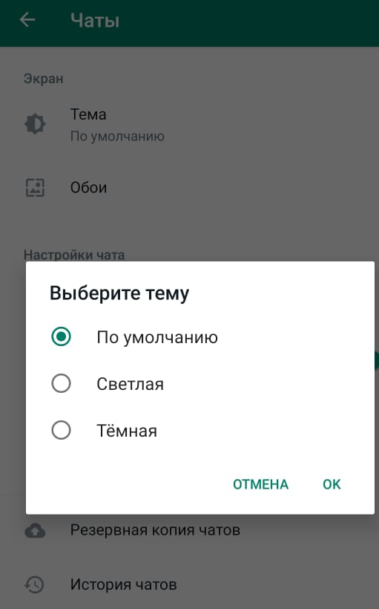
Telegram
WhatsApp
ИНТЕРФЕЙС

Slide 5
Telegram
WhatsApp
ОТПРАВКА СООБЩЕНИЙ ПО ТАЙМЕРУ
Можно запланировать отправку сообщений по времени
Нельзя запланировать отправку сообщений по времени

Slide 6
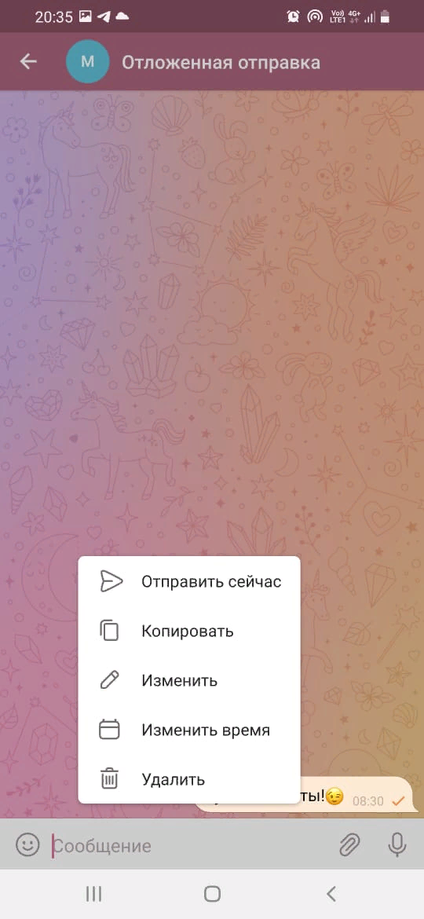
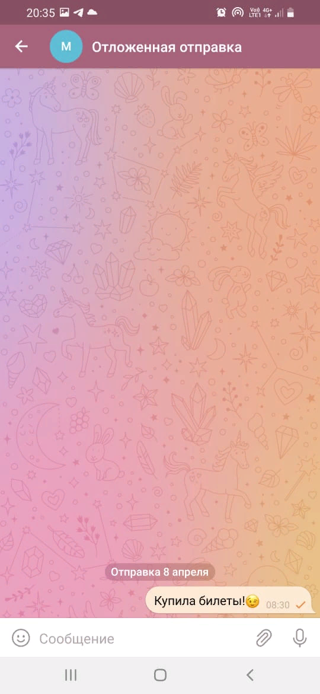
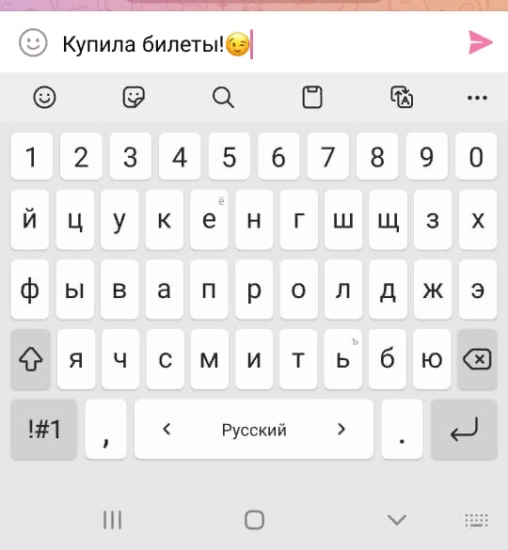
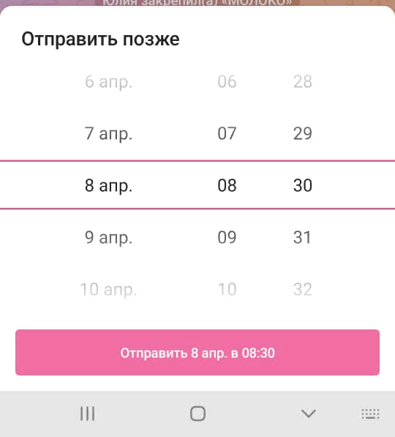
ПРАКТИКА

Slide 7
Telegram
WhatsApp
КОРРЕКТИРОВКА СООБЩЕНИЯ
Можно редактировать отправленное сообщение.
Нельзя редактировать отправленное сообщение.

Slide 8
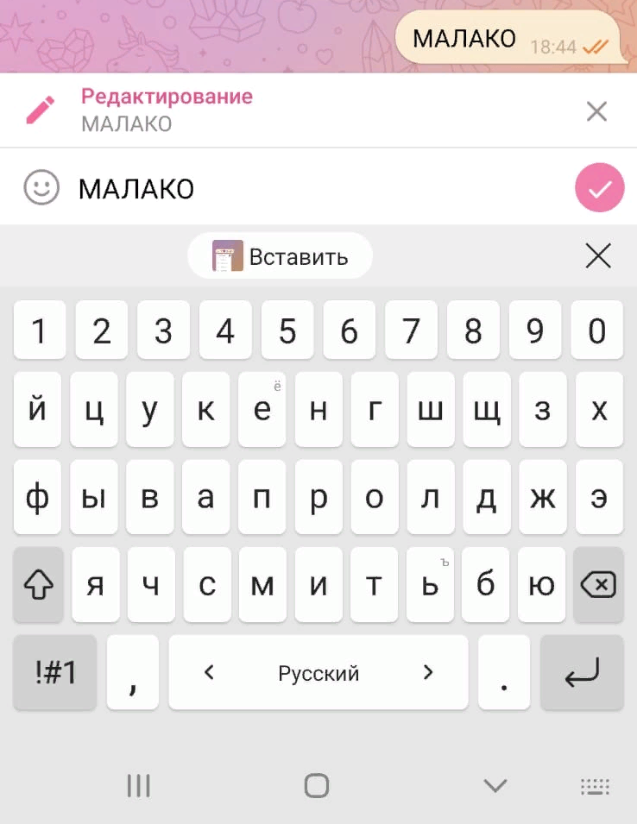
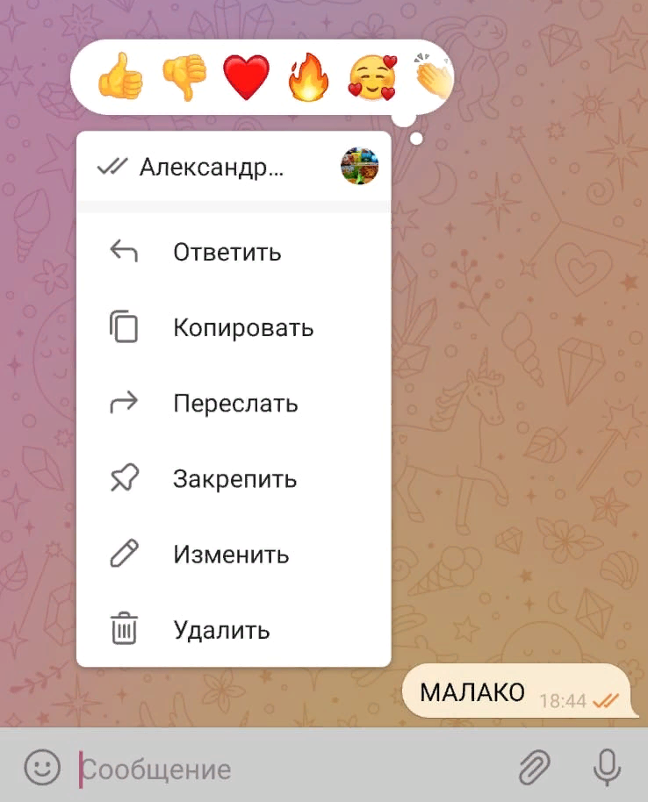
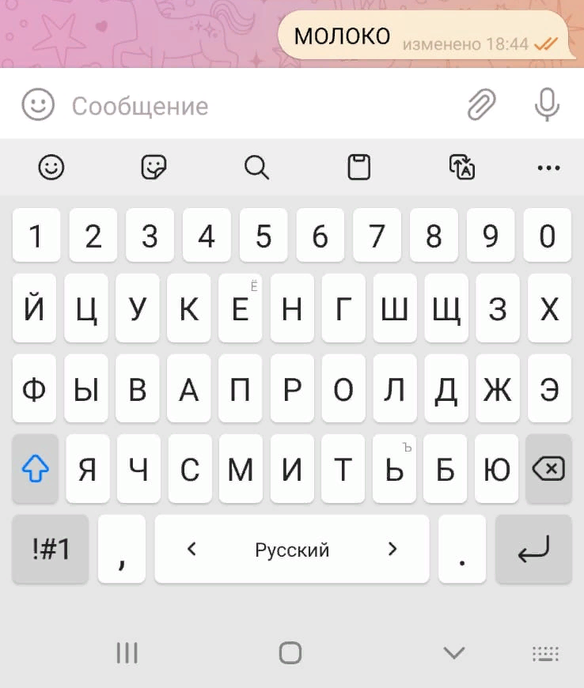
ПРАКТИКА

Slide 9
Telegram
WhatsApp
ОПРОС (или викторина)
Можно
Нельзя

Slide 10
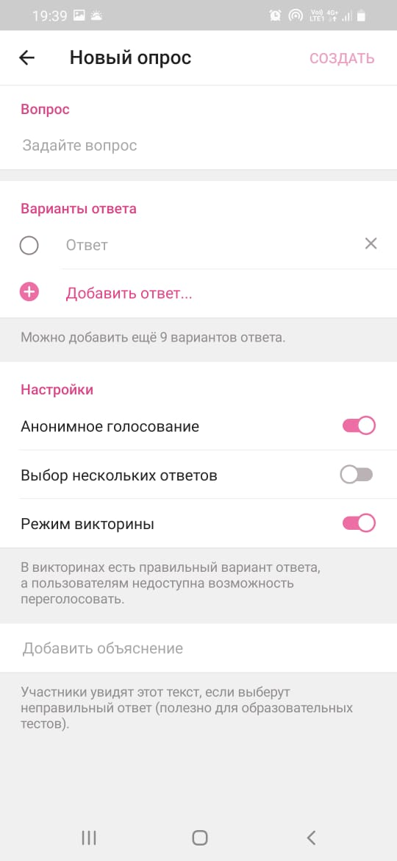
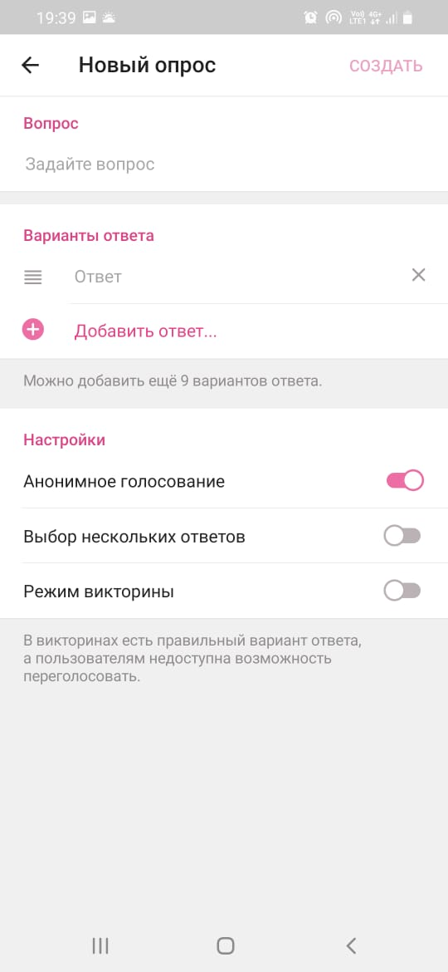
ПРАКТИКА

Slide 11
БОНУС
В Telegram есть возможность закрепить важную информацию для других пользователей в групповом чате.

Slide 12
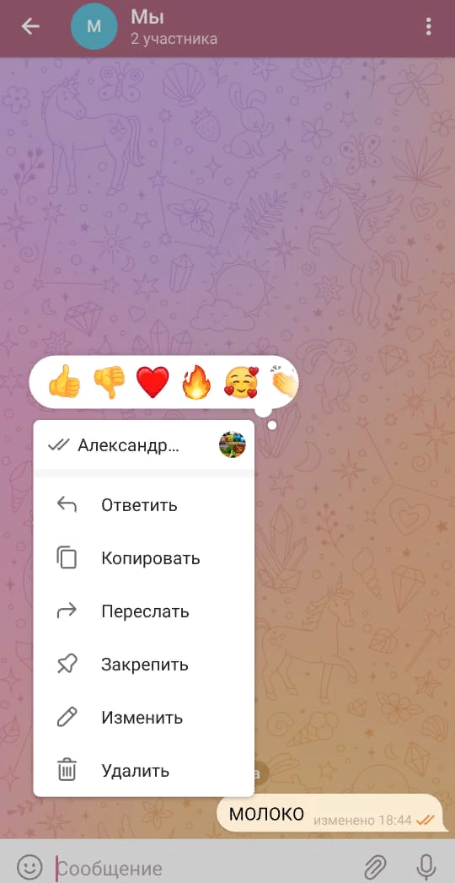
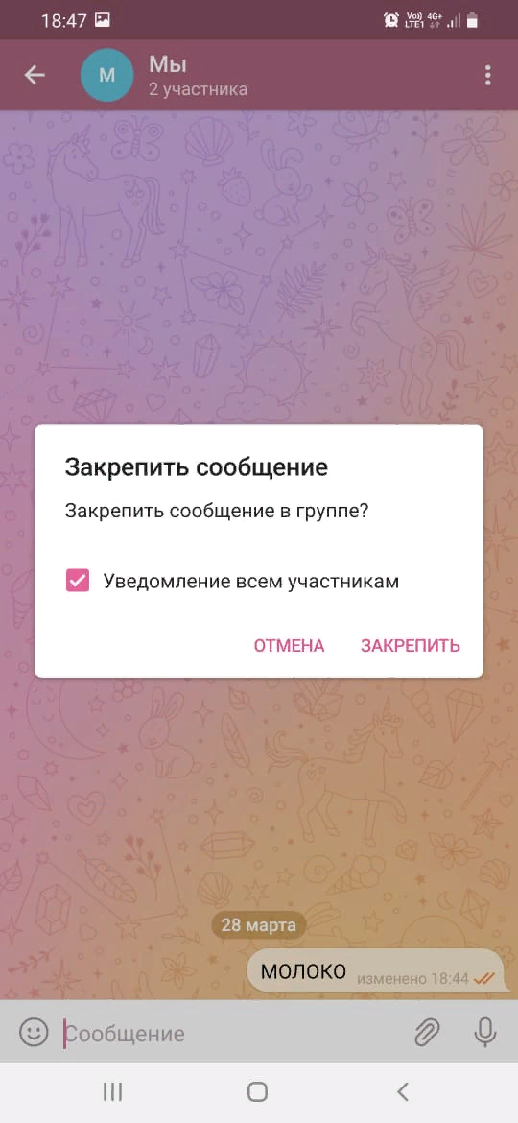

Slide 13
БОНУС
В Telegram отдельные диалоги группируются в папки (личные или новые, работа, семья).

Slide 14
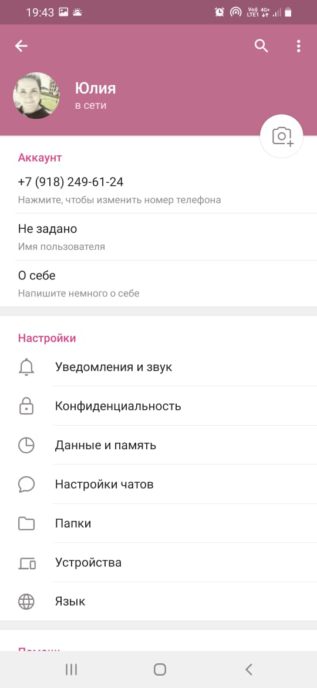
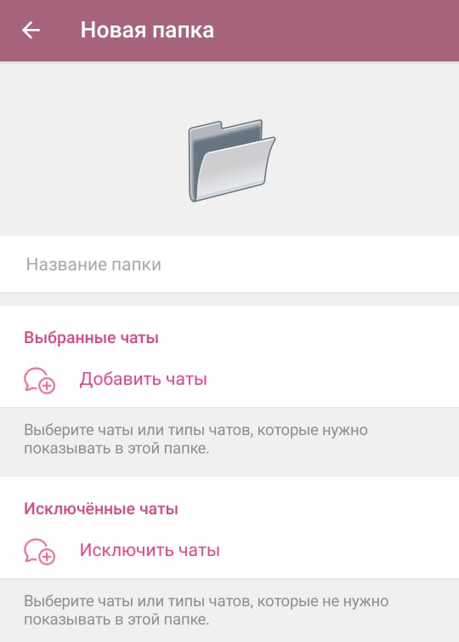

Slide 15
Благодарю
за
внимание!

